Slide 1

БРЯНСКИЙ ФИЛИАЛ
РОССИЙСКИЙ ЭКОНОМИЧЕСКИЙ УНИВЕРСИТЕТ имени Г.В.ПЛЕХАНОВА
Выпускная квалификационная работа
в формате стартапа
Тема Проектное решение кафе на 120 мест с интернет залом в городе Трубчевске
Выполнил: Шубин Д.А.
Научный руководитель: Галичева Т.А.
2025 г.

Slide 2


Уникальность стартап-проекта кафе с интернет-залом заключается в том, что проектирование предприятия такого формата актуально в современных условиях и будет актуально в городе Трубчевске, так как предприятий такого формата в городе нет.
Значимость темы также обусловлена потребностью в формировании результативной модели кафе, способного не только удовлетворять гастрономические запросы потребителей, но и обеспечивать им комфортные условия для работы

Slide 3
Задачи выпускной квалификационной работы
Исследовать рынок услуг общественного питания в Трубчевске
Проработать концепцию кафе
Разработка технико-экономического обоснования необходимости строительства предприятия общественного питания заданной пропускной способности в соответствии с расчетными нормами развития сети
Разработка производственной программы кафе, расчет расхода сырья, оснащения и площадей помещений предприятия
Рассчитать экономическую эффективность деятельности кафе

Slide 4

Позиционирование деятельности проектируемого
кафе
«Цифровая Гавань» — это современное кафе, которое объединяет уютную атмосферу, вкусные блюда и высокоскоростной интернет. Здесь гости могут наслаждаться не только кулинарными изысками, но и работать, учиться или общаться в комфортной обстановке, используя современные технологии.
Предполагаемыми посетителями кафе будут «студенты» и «работающая молодежь», посещающие кафе в вечернее время.

Slide 5


Логотип кафе с интернет залом «Цифровая Гавань»

Slide 6

Услуги кафе - устроить эффектное открытие — разыграть годовой абонемент на кофе за размещение новости об открытии кафе к себе на страничку в социальный сети для привлечения новых посетителей.
Кафе предоставляет скидку клиентам через скидочную карту. Для новых посетителей есть специальная акция на выбор. Постоянные акции на какие-то блюда в меню, различные скидочные наборы продукции.
Изюминкой в предоставлении услуг в кафе будут киберспортивные турниры по современным играм с призовыми местами и наградами.
В предпраздничные, субботние и воскресные дни кафе организует семейные обеды, дегустации блюд, тематические вечера.
Специальные скидки для студентов при предоставлении студенческого билета. Счастливые часы со скидкой 50% на напитки для посетителей интернет зала в кафе.
Режим работы проектируемого кафе
Количество потребителей кафе в день
Реализация в день фирменных , горячих, холодных блюд и напитков в кафе
С 10:00 до 22:00
986 человек
2465 блюд

Slide 7

Источники снабжения кафе
Наименование источников снабжения (адрес) | Наименование групп товаров и полуфабрикатов | Периодичность поставки
1 | 2 | 3
«Океан», Брянск, ул. Объездная, д. 1 | Рыба, морепродукты | 2 раза в неделю
ООО «Мираторг», Брянская область, Выгоничский район, 39 км трассы М-13, стр. №1 | Мясо и мясопродукты (говядина, свинина) | 2 раза в неделю
ООО "Деснянский пищекомбинат г Трубчевск, ул Брянская, д. 118. | Мясная продукция (птица, дичь) | 2 раза в неделю
ООО "ТРУБЧЕВСКИЙ МОЛОЧНЫЙ КОМБИНАТ" Новоленинская ул., 7, Трубчевск | Молоко, молочные продукты, сыр, яйцо | 1 раз в неделю
КФХ Козлов Р. Д. Брянская область, Погарский район, Витемлянское сельское поселение, посёлок Запесочье | Фрукты, зелень, овощи | 3 раза в неделю
ОАО «Трубчевскхлеб» Трубчевск, Новоленинская улица, 5 | Хлеб и мучные кондитерские изделия | 2 раза в неделю
ООО "ТРУБЧЕВСКИЙ АГРОХОЛДИНГ" БРЯНСКАЯ ОБЛ.,ТРУБЧЕВСКИЙ Р-Н,Д САГУТЬЕВО | Бакалея и специи | 1 раз в неделю

Slide 8
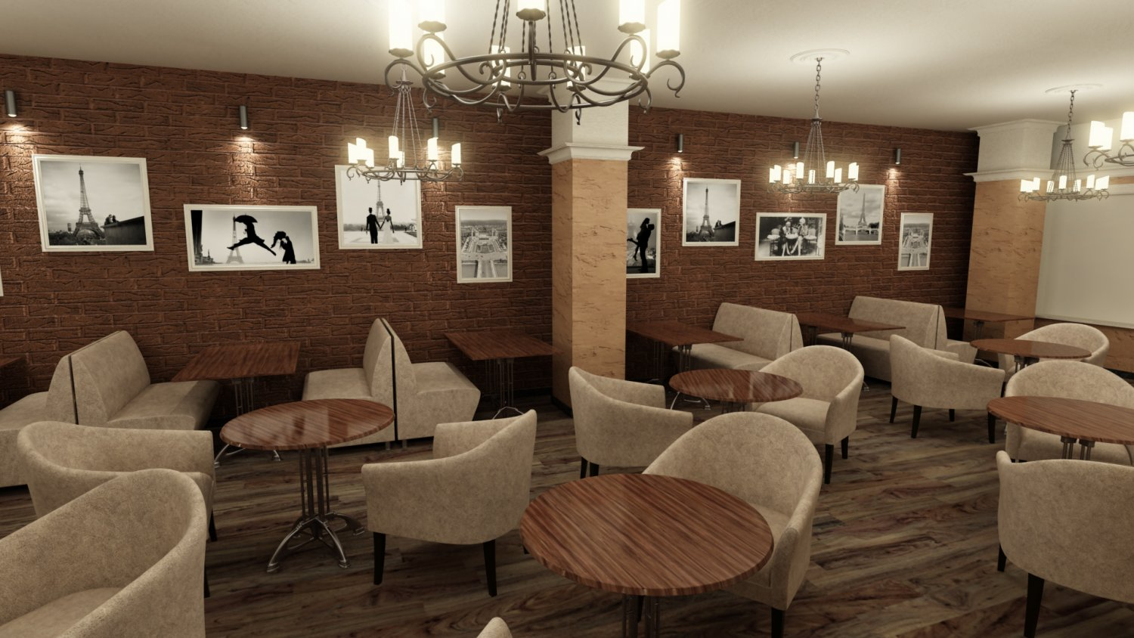
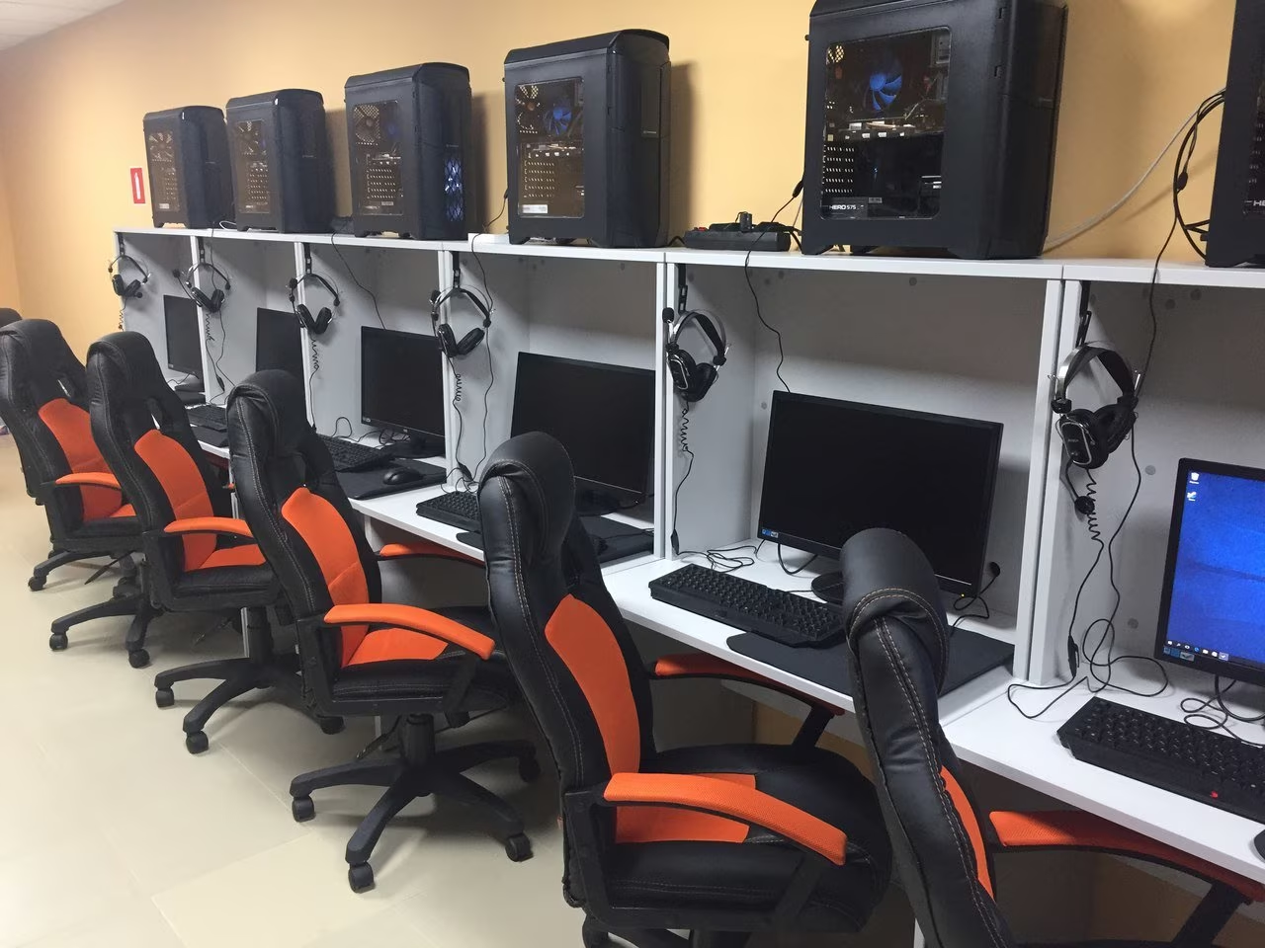
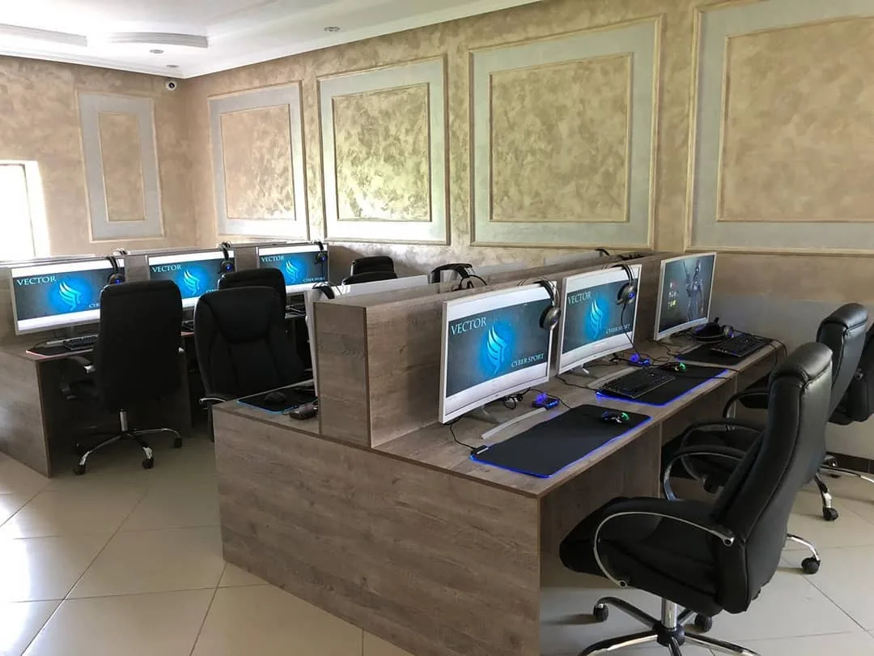
Интерьер проектируемого кафе

Slide 9
Однодневное расчетное меню
№ Рец. | Наименование | Выход | Количество порций
1 | 2 | 3 | 4
Горячие напитки
ТТК №1 | Эспрессо ( крепкий черный кофе ) | 30 | 193
ТТК №2 | Капучино ( итальянский кофе на основе эспрессо с добавлением горячего молока ) | 150 | 193
ТТК №3 | Латте ( эспрессо с горячим молоком и глянцевой пенкой ) | 220 | 194
ТТК №4 | Раф ( взбитые паром смеси из порций эспрессо и сливок ) | 200 | 193
ТТК №5 | Фраппе ( ледяная крошка, молоко, эспрессо, подается со сливками ) | 220 | 193
628 | Чай Ахмат с сахаром | 200/15 | 17
628 | Чай с вишневым джемом | 200/30 | 18
628 | Чай с лимоном | 200/15 | 17
628 | Горячий шоколад | 100 | 138
Холодные напитки
656 | Квас клюквенный | 200 | 50
ТТК №6 | Соковый Айс-крим ( мороженное, сок ананасовый ) | 200 | 49
ТТК №7 | Лимонад лимон-лайм | 200 | 49
 | Минеральная вода Нарзан | 200 | 99
 | Фруктовая вода «Кола Добрый» | 200 | 99
 | Сок «Добрый» яблочный | 200 | 99
Холодные блюда
ТТК №8 | Тар-тар из лосося с авокадо на сливочном креме | 200 | 172
ТТК №9 | Карпаччо из сибаса с лимоном | 80/40 | 172
ТТК №10 | Куриный паштет с пшеничной чиабаттой | 185 | 174
ТТК №11 | Свежая стратчателла с рукколой и личи | 350 | 86
ТТК №12 | Сырные конвертики с творожным муссом и зеленью | 75 | 86

Slide 10
Однодневное расчетное меню(продолжение)
1 | 2 | 3 | 4
Супы
142 | Суп картофельный с рыбными вареничками из трески | 250/50 | 61
173 | Бульон из индеек прозрачный с овощами ( морковь, репа, капуста, лук ) | 300 | 62
Горячие блюда
176 | Судак паровой с картофельным пюре, лисичками и шпинатом | 320 | 98
ТТК №16 | Мясо по-деревенски (жареные картофель, лук, помидоры, шампиньоны, говядина ) | 180 | 98
ТТК №17 | Стейк из свинины с томатным соусом с баклажанами и цукини гриль | 200/50/100 | 99
445 | Цыплята тушеные с морковью и репой | 225 | 99
460 | Котлеты рубленные из мякоти кролика «Пожарские», с рисом припущенным с томатом | 100/100/8 | 99
ТТК №18 | Рататуй (запеченные в сливках баклажаны, перец сладкий, цукини, помидоры) | 170 | 97
ТТК №21 | Бабка по-слуцки картофельная, фаршированная пармезаном с соусом «Эспума Пармезан» | 180/50 | 50
ТТК №19 | Плов с сухофруктами | 200 | 50
ТТК №20 | Яичница с помидорами и беконом | 150 | 48
680 | Блинчики с творогом и сахарной пудрой | 140/5 | 48
297 | Запеканка из творога с карамельным топингом и красной смородиной | 150/25/20 | 100
Салаты
58 | Салат Коктебель с ветчиной и сыром (огурец, сладкий перец, яйца, майонез со сметаной) | 100 | 35
33 | Салат из белокочанной капусты с яблоком и сельдереем (масляная заправка) | 150 | 34
ТТК №13 | Цезарь с креветками (салат зеленый Айсберг, Романо, черри, базилик) | 150 | 37
ТТК №14 | Салат греческий (огурец, сладкий перец, помидоры, маслины, сок лимона, оливковое масло) | 150 | 36
ТТК №15 | Салат Оливье по старинному рецепту (рябчик жареный, раковые шейки, картофель, свежий огурец, оливки, салат зеленый, яйца перепелиные, майонез Провансаль) | 150 | 31

Slide 11
Однодневное расчётное меню
Сладкие блюда
585 | Компот малиновый | 200 | 99
614 | Клубника со взбитыми сливками | 100/50 | 99
ТТК №21 | Гранатовое желе | 100 | 99
- | Пломбир с бисквитным печеньем | 100/25 | 98
ТТК №22 | Шоколадный чизкейк запеченный с творожным сыром | 120/35 | 98
 | Виноград | 100 | 98
 | Груша | 100 | 99
 | Яблоко | 100 | 99
Мучные кулинарные и кондитерские изделия
690 | Пончики с сахарной пудрой | 90/3 | 247
ТУ | Шоколадный маффин | 50 | 247
ТУ | Пирожное «Трубочка» вафельная со сливочным кремом | 75 | 246
Хлеб
ТУ | Хлеб «Бородинский» | 30
ТУ | Хлеб «Пшеничный» | 30
 | Покупные товары
 | Шоколадный батончик | 50
 | Десерт «Птица дивная» | 50
 | Печенье Яшкино | 50

Slide 12
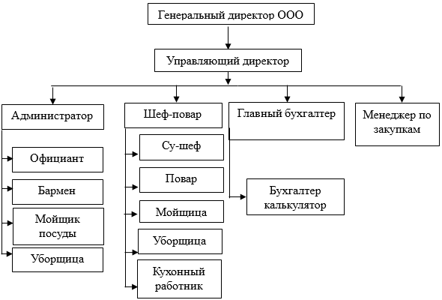


Организационная структура управления кафе

Slide 13
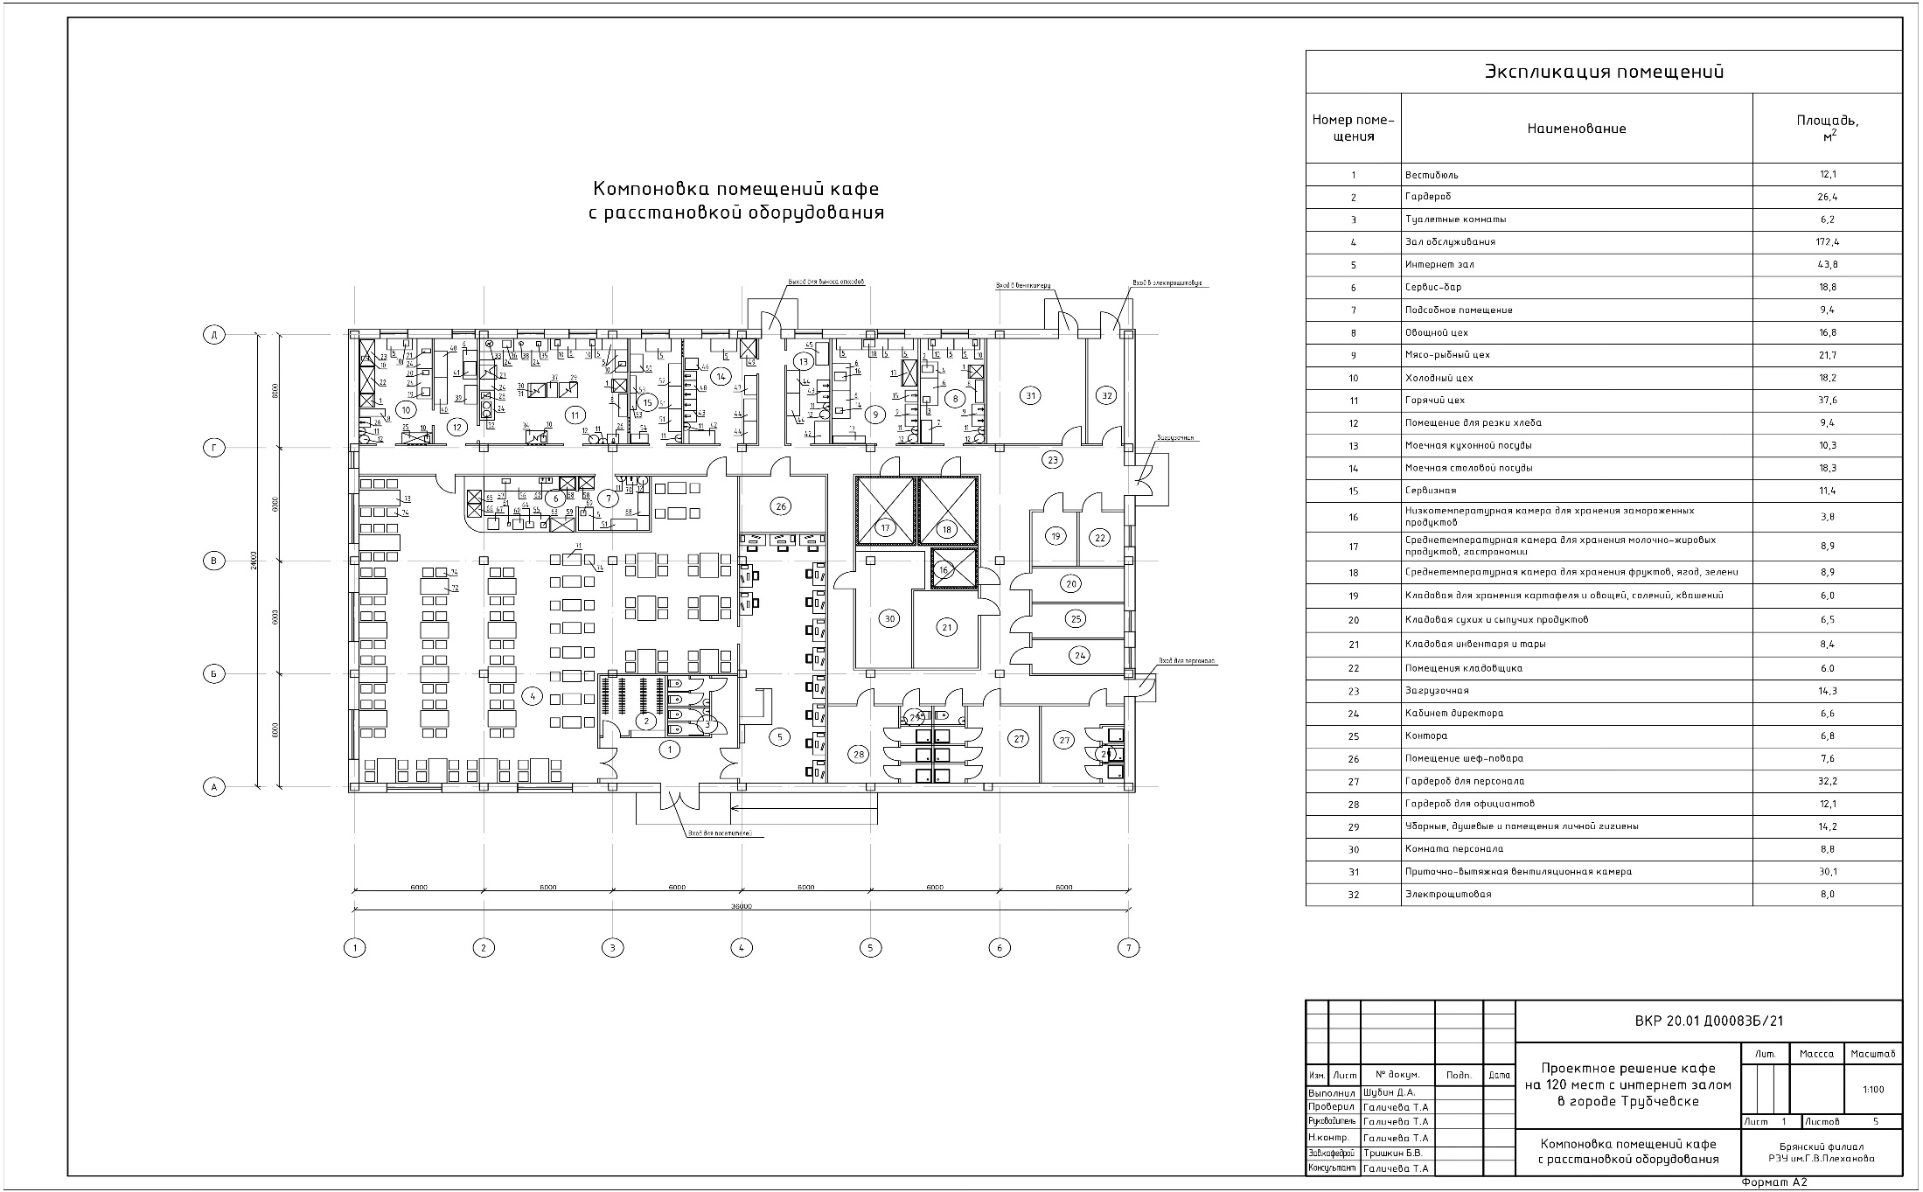

Slide 14
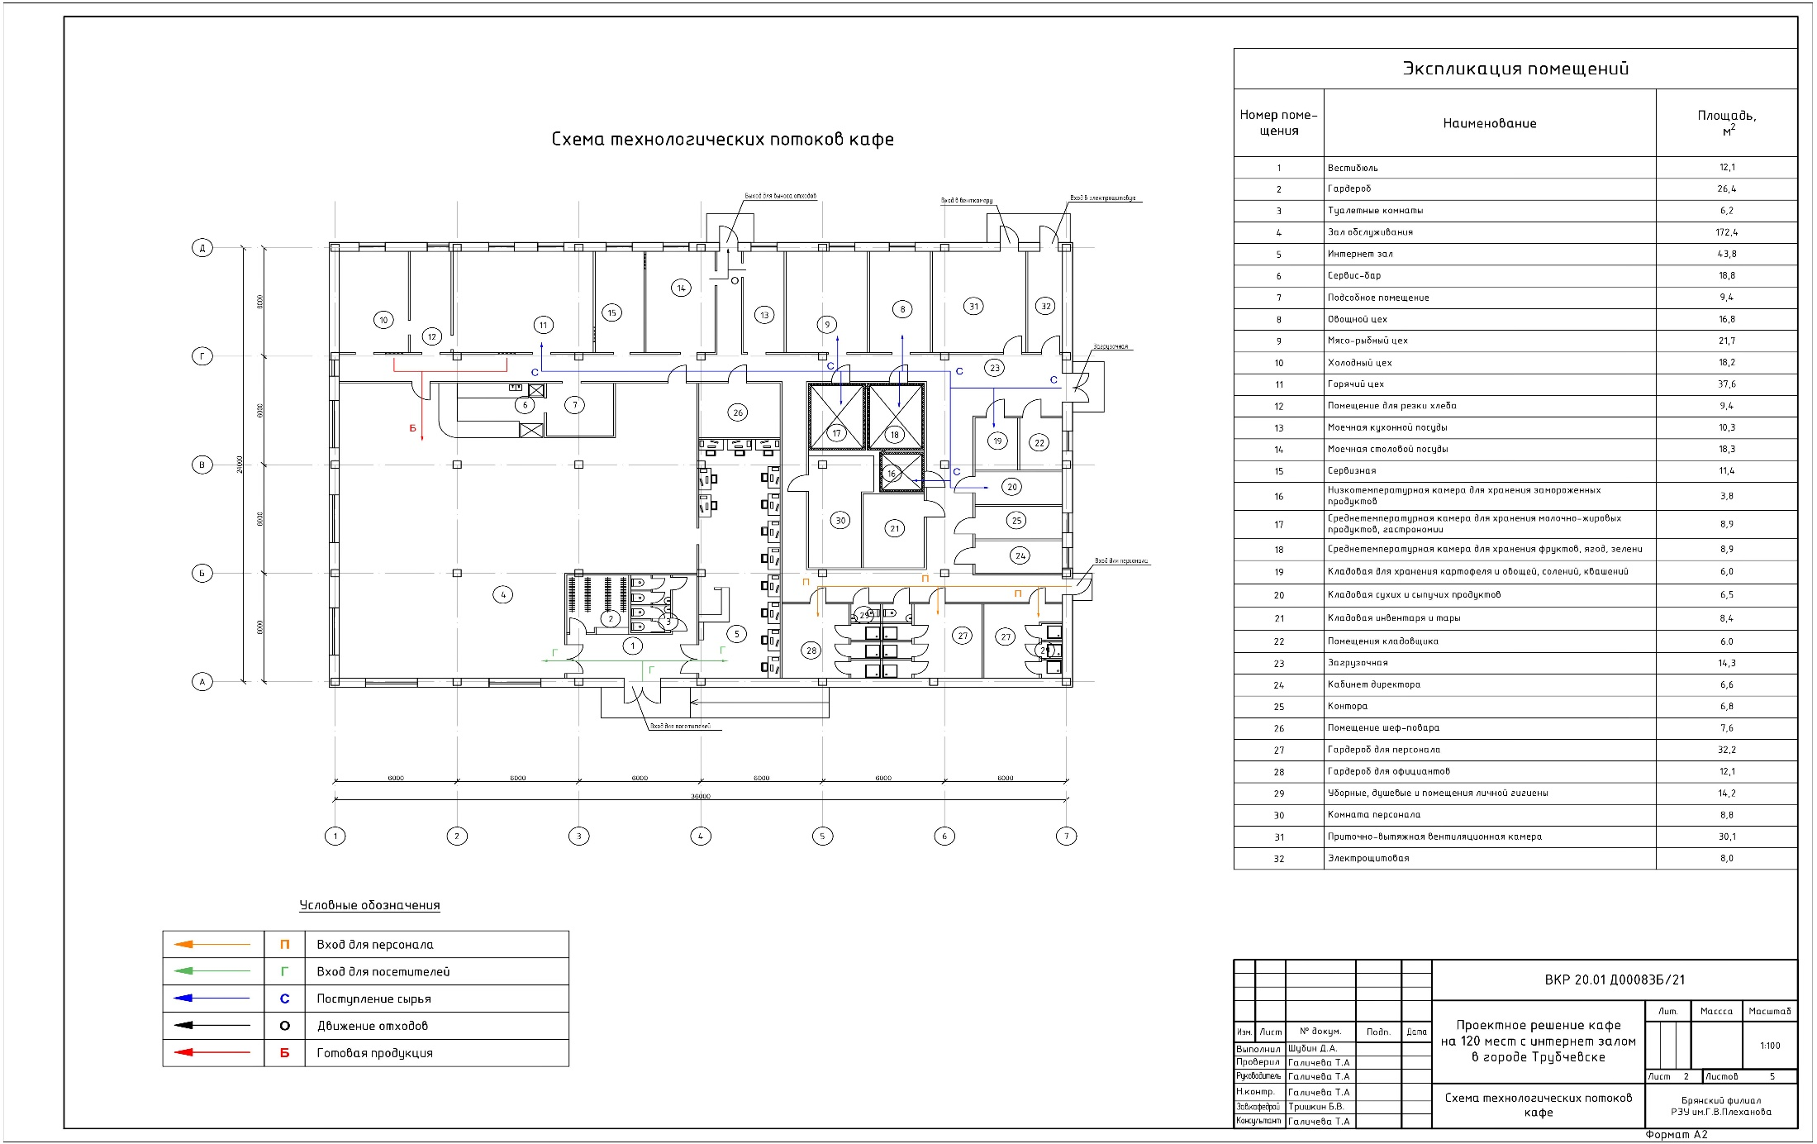

Slide 15
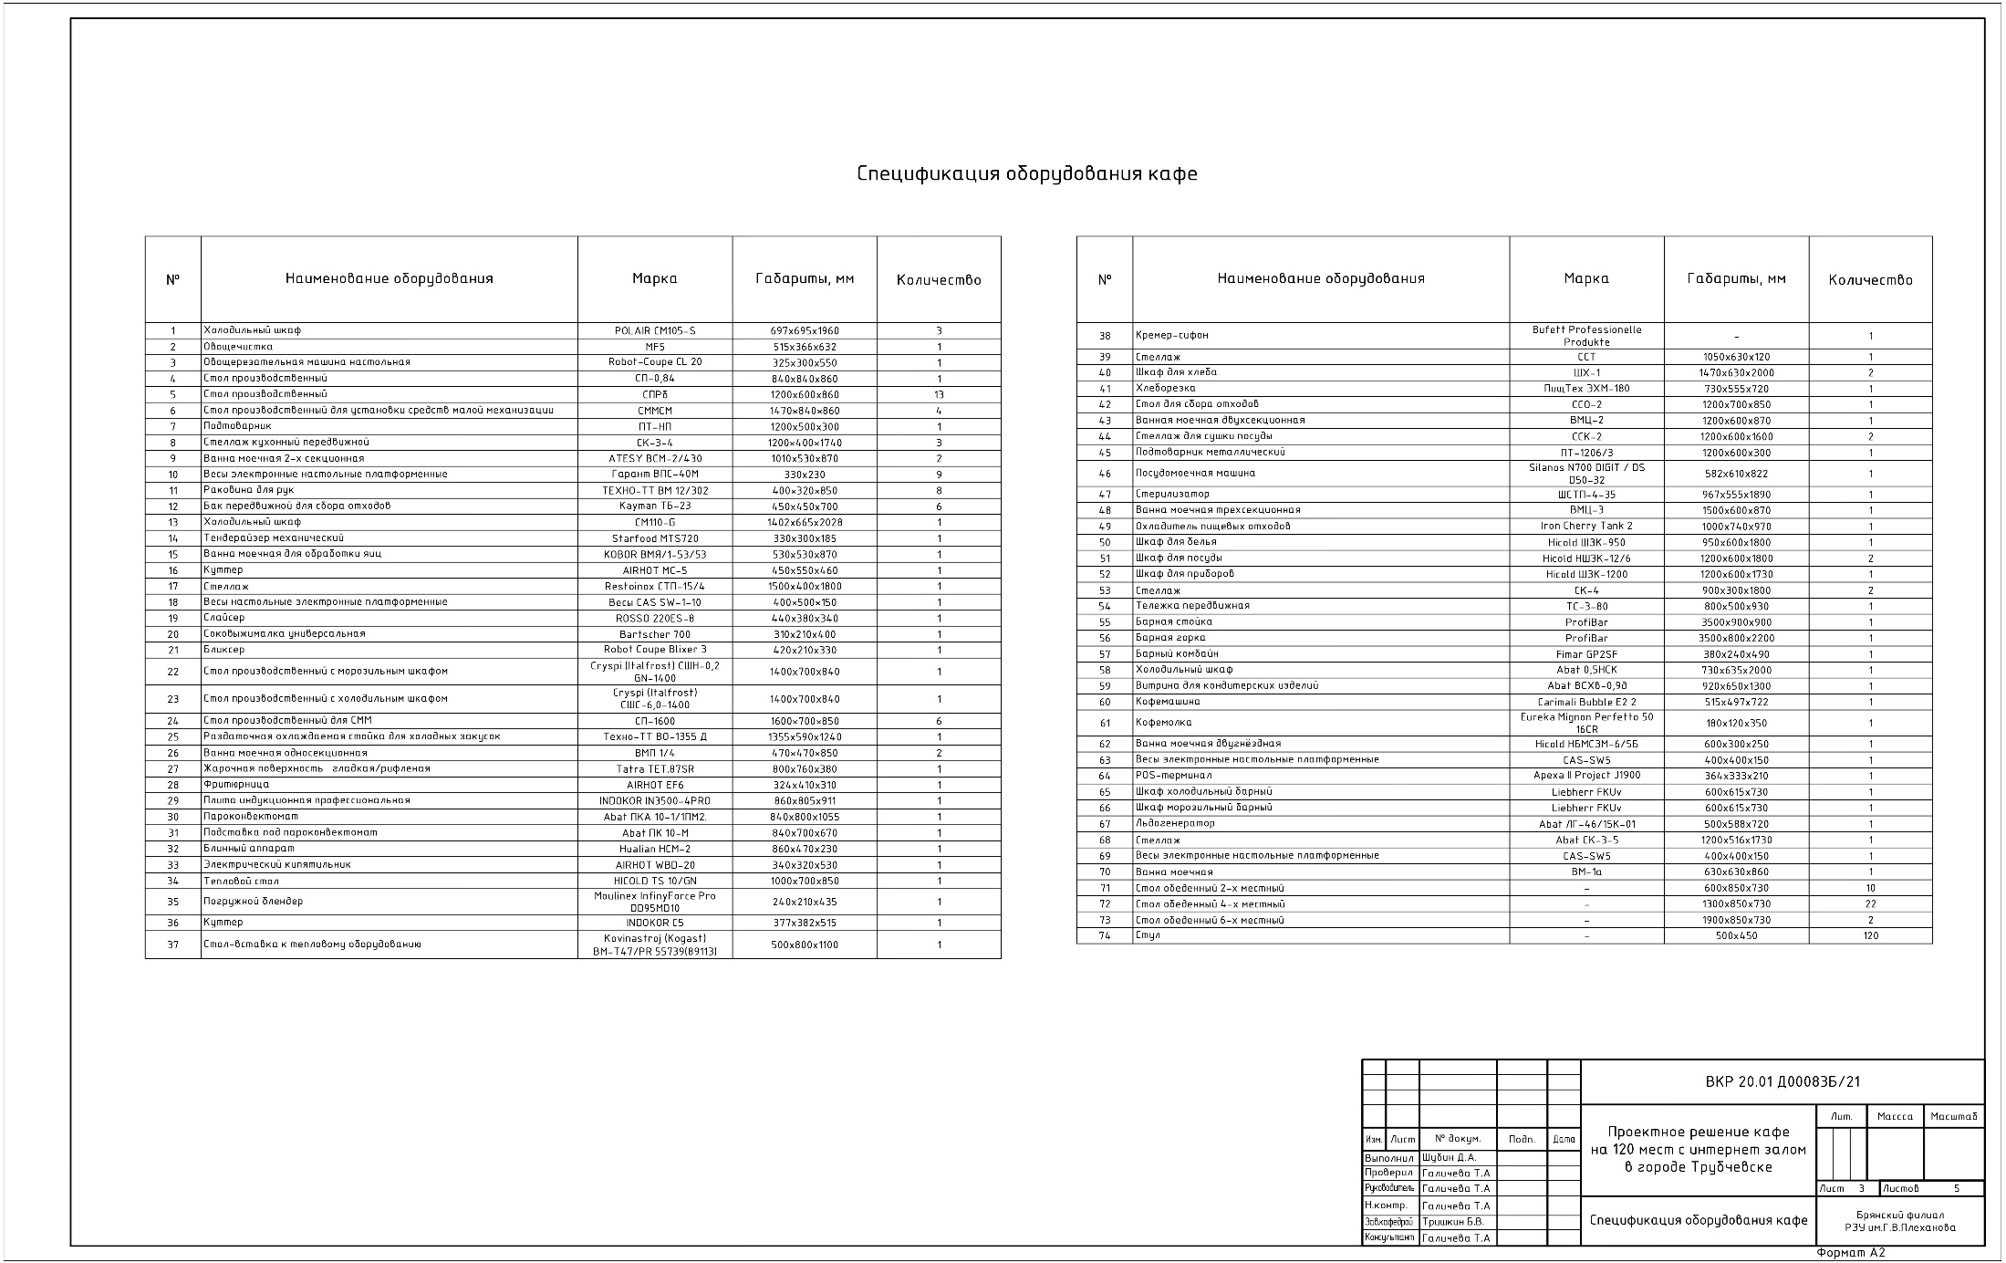

Slide 16
Рецептура блюда «Бабка по-слуцки картофельная, фаршированная пармезаном»
Наименование сырья | Масса брутто | Масса нетто
Картофель | 169 | 122
Соль | 2 | 2
Сыр пармезан | 15 | 14
Яйца | 0,5шт | 20
Масло сливочное | 5 | 5
Мука пшеничная | 18 | 18
Лук репчатый | 36 | 30
Шпик | 39 | 37
Сметана 20% | 30 | 30
Соус Эспума пармезан |  | 50
ВЫХОД |  | 180/50

Slide 17
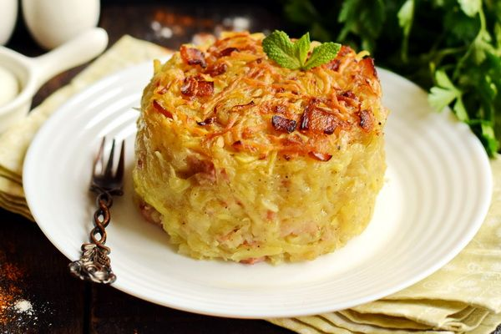

Slide 18
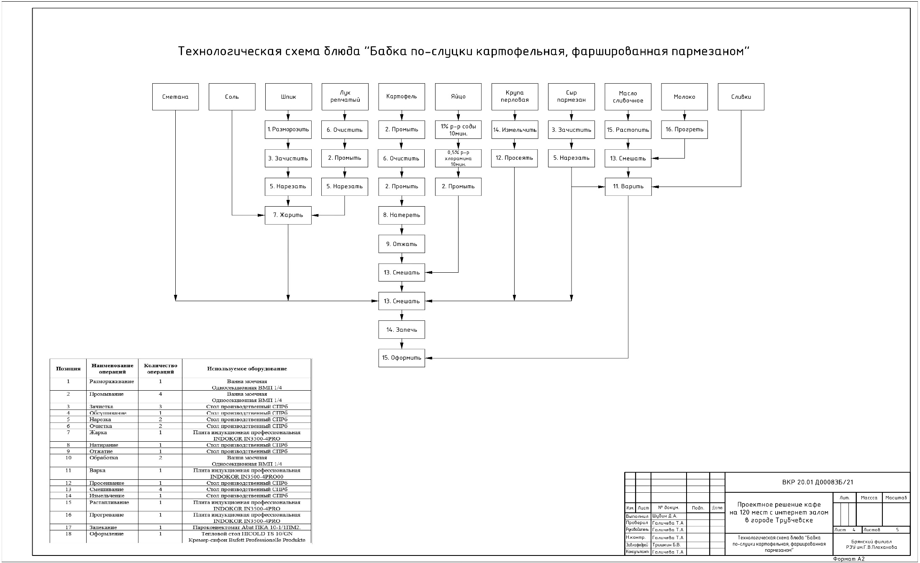

Slide 19
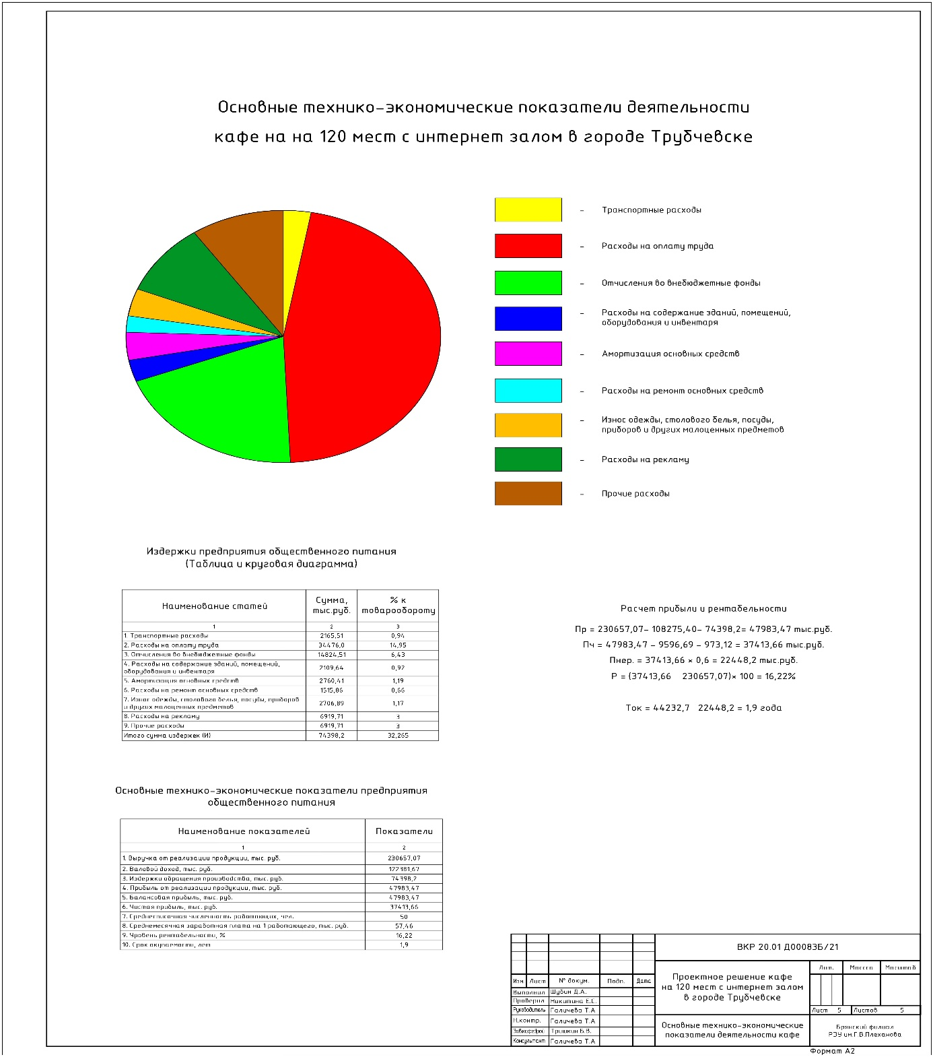

Slide 20

Основные технико-экономические показатели предприятия
Наименование показателей | Показатели
1 | 2
1. Выручка от прибыли продукции, тыс.руб. | 230657,07
2. Валовый доход, тыс.руб. | 122381,67
3. Издержки обращения производства, тыс.руб. | 74398,2
4. Прибыль от реализации продукции, тыс.руб. | 47983,47
5. Балансовая прибыль, тыс.руб. | 47983,47
6. Чистая прибыль, тыс.руб. | 37413,66
7. Среднесписочная численность работающих, чел. | 50
8. Среднемесячная зарплата на 1 работающего, тыс.руб. | 57,46
9. Уровень рентабельности, % | 16,22
10. Срок окупаемости, лет | 1,9
Уровень рентабельности предприятия составит 16,22 %, а срок окупаемости составит 1,9 года.

Slide 21
Спасибо за внимание!

